Slide 1
Педагогическая аттестация.
Прием заявлений в октябре 2020 года

Slide 2
Виды аттестации
ОБЯЗАТЕЛЬНАЯ АТТЕСТАЦИЯ на СЗД, в рамках которой проводится процедура оценки профессиональных знаний аттестуемых (аттестацию проводит образовательная организация).
АТТЕСТАЦИЯ РУКОВОДИТЕЛЕЙ образовательных организаций (аттестацию проводит учредитель).
ЗАЯВИТЕЛЬНАЯ АТТЕСТАЦИЯ на квалификационную категорию (первую или высшую). Аттестацию проводит аттестационная комиссия МО и Н РТ.

Slide 3
Аттестация на СЗД – обязательная аттестация
Отказ работника от прохождения
аттестации с целью подтверждения
соответствия занимаемой
должности является нарушением
трудовой дисциплины (ст.192 ТК РФ)

Slide 4
Аттестация на СЗД
Формы оценки знаний
в рамках должностной аттестации
Составление конспекта урока
Формы оценки знаний
в рамках должностной аттестации
Решение педагогических ситуаций
Формы оценки знаний
в рамках должностной аттестации
Тестирование на бумажном или электронном носителях

Slide 5
Приказ № 276 от 7 апреля 2014 года (п.37)
Высшая
кв. категория п.37
Положительная динамика
Выявление и развитие способностей обучающихся
Выявление и способностей обучающихся
Трансляция пед. опыта (открытый показ уроков, мастер-класс, публикация)
Продуктивное использование новых пед.технологий (инновационная деятельность)
Личный вклад в повышение качества образования
Разработка программно-методической продукции

Slide 6
Приказ № 276 от 7 апреля 2014 года (п. 36)
Первая кв. категория
п. 36
Положительная динамика
Выявление и развитие способностей обучающихся
Личный вклад в повышение качества образования
Трансляция пед. опыта (открытый показ уроков, мастер-класс, публикация)
Продуктивное использование новых пед.технологий (инновационная деятельность)

Slide 7
Этапы проведения аттестации
(высшая, первая)
октябрь
Прием заявлений
ноябрь
Проведение тестирования
Экспертиза
декабрь
Проведение заседаний аттестационной комиссии

Slide 8
Прием заявлений
С 1 по 30 октября
1 кв.кат
Заявление заполняется в системе, карта результативности
Высшая
Карта, копия аттестационного листа, 2 документа на детей и 2 документа об инновационной деятельности (или рецензия, или отзыв на инновационную разработку, или титульный лист публикации в республиканском или федеральном научно-методическом издании, или документ, удостоверяющий результат участия аттестуемого работника в республиканском или федеральном методическом конкурсе, проведенном в течение последних 2 лет)
В Личном кабинете прикрепляются:

Slide 9
Подготовка к тестированию
Сайт Министерства образования и науки Республики Татарстан (http//www.mon.tatar.ru)
Раздел: Деятельность/Кадровая политика/ Кадровая политика отрасли/Педагогическая аттестация/Вопросы к тестированию/

Slide 10
1 этап аттестации
Тестирование ноябрь
п. 2 Порядка аттестации, приказ Минобрнауки РФ от 07.04.2014 № 276
С 2020 года планируется тестирование по ЕФОМ
Оценка профессиональных знаний аттестуемого

Slide 11
2 этап аттестации ноябрь 2020 года
Внутренняя
экспертиза
проводится кураторами образовательной
Внутренняя
экспертиза
оформляются экспертные листы и экспертные заключения, оформляются выводы о соответствии или несоответствии аттестуемого заявленной квалификационной категории
проводится кураторами образовательной организации по педагогической аттестации
организации по педагогической аттестации

Slide 12
2 этап аттестации с 18 ноября по 30 ноября 2019 года
Внешняя
экспертиза
Эксперты своего района
Внешняя
экспертиза
Система выбирает эксперта для аттестуемого автоматически
Внешний
эксперт
проводят заочную экспертизу материалов на основании карты результативности, заключения внутреннего эксперта и листа самооценки, выставляют экспертную оценку (среднее значение)

Slide 13
3 этап
Итоговые заседания экспертной комиссии АК МО и Н РТ
Итоговые заседания экспертной комиссии АК МО и Н РТ на 1 кв. кат. с 14 по 19 декабря
Итоговые заседания экспертной комиссии АК МО и Н РТ на высшую кв. кат. с 21 по 28 декабря

Slide 14
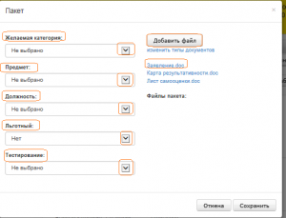
Создание пакета аттестауемого

Slide 15
желаемая категория;
предмет (учителя общеобразовательных школ и преподаватели СПО);
должность;
льготность;
тестирование
1.2.2.закачивает на свой компьютер файл «Карта результативности»и заполняют его.
1.3 Для того, чтобы файл «Карта результативности» поместить в пакет документов необходимо перейти по ссылке «Добавить файл» на страницу «Мои файлы», затем

Slide 16
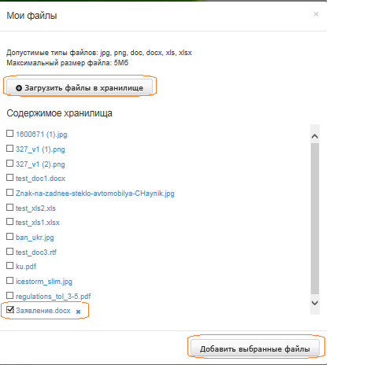

Slide 17

«Деятельность эксперта по педагогической аттестации в ИС «Электронное образование в Республике Татарстан»
17

Slide 18
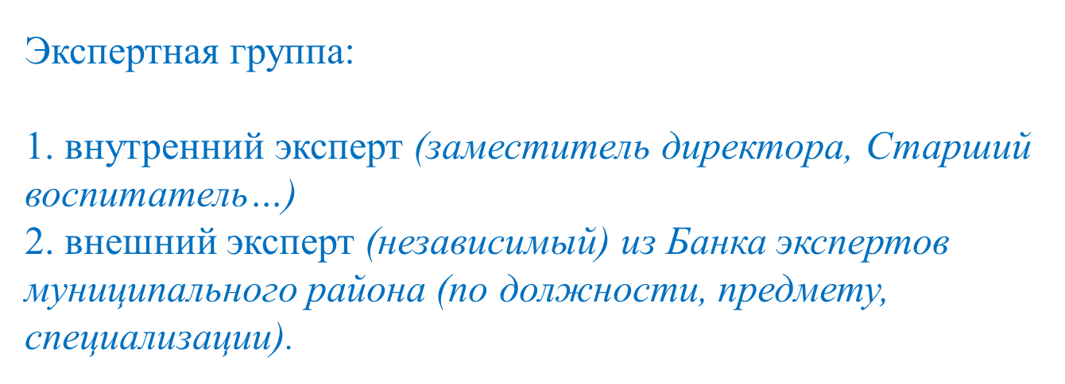
Цель деятельности экспертной группы – проведение всестороннего анализа результатов профессиональной деятельности педагогического работника и подготовка экспертного заключения.

Slide 19
Эксперт может:
просмотреть нормативные документы;
выбрать временной период;
просмотреть пакет (кнопка активна, если появляется подсказка);
загрузить Экспертный лист, Экспертное заключение;
отправить пакет.

Slide 20
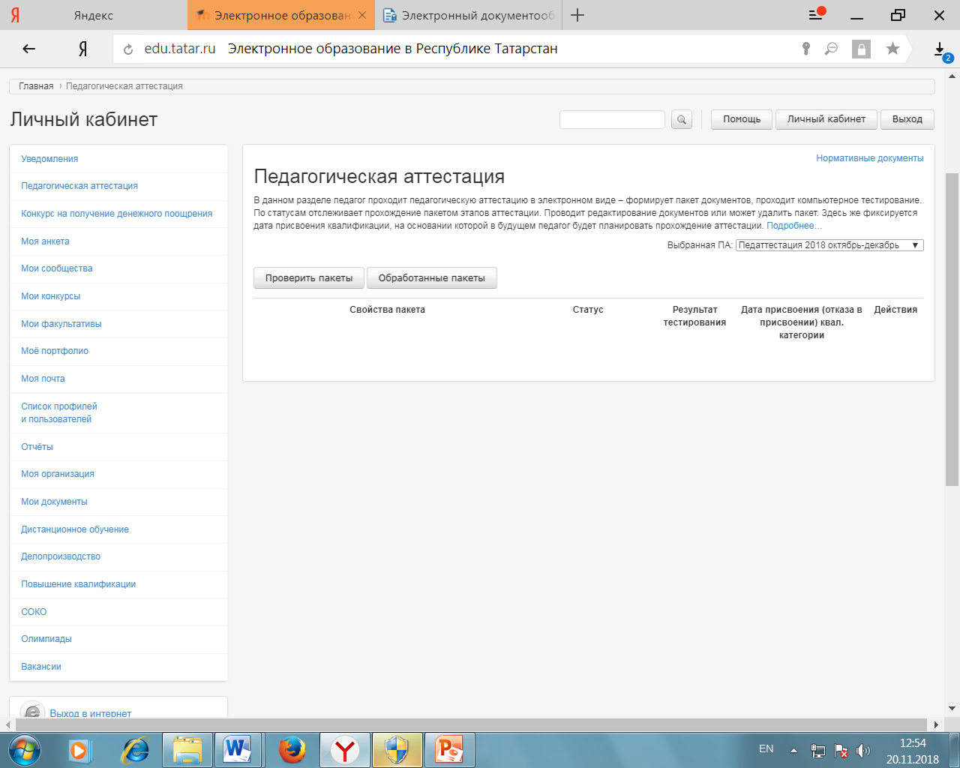
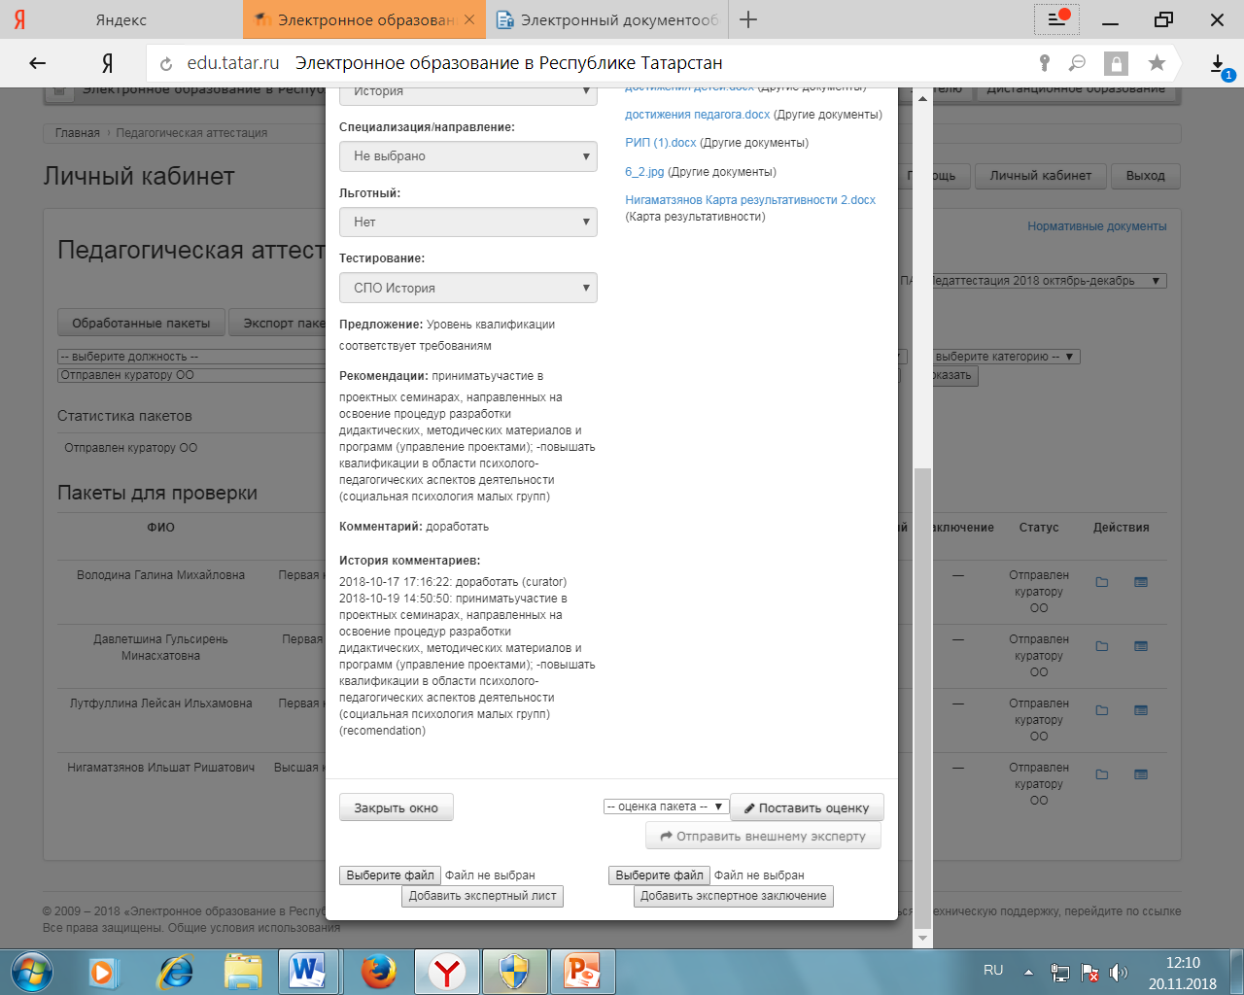
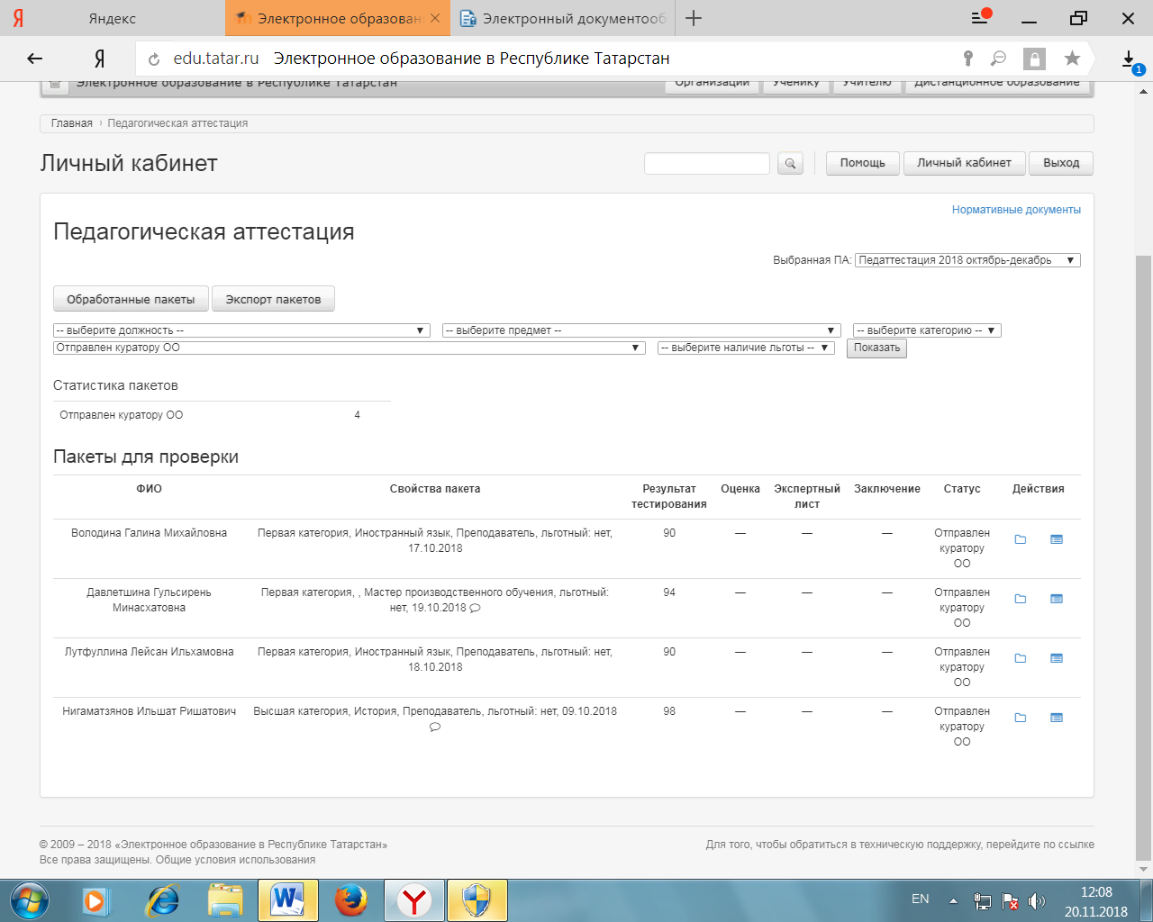

Slide 21
Внутренний эксперт должен :
(заместитель директора, старший воспитатель)
открыть пакет (кнопка «Просмотр»);
провести экспертизу (написать экспертное заключение, заполнить экспертный лист);
выставить экспертную оценку;
прикрепить («Добавить») экспертный лист;
прикрепить («Добавить») экспертное заключение;
отправить эксперту.

Slide 22
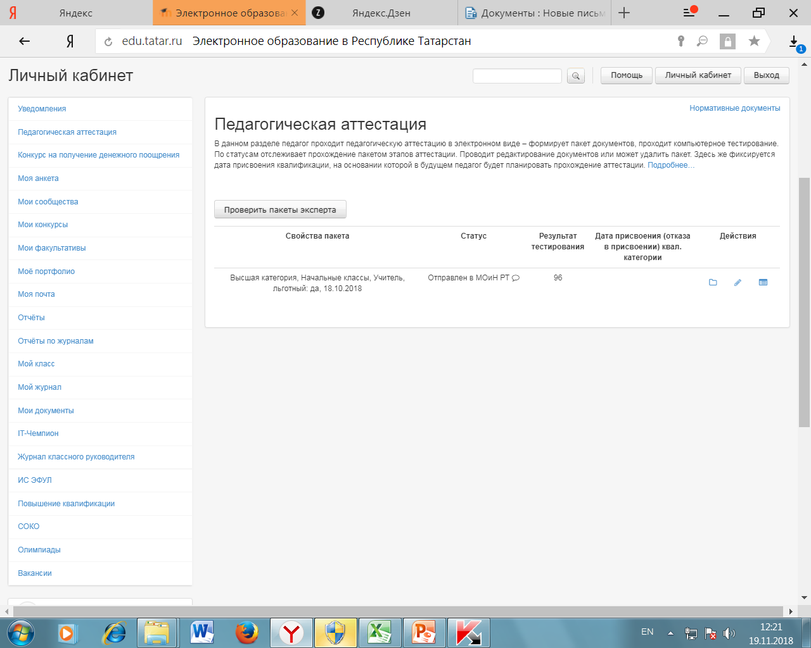
Внешний эксперт

Slide 23
Открыть пакет педагога

Slide 24
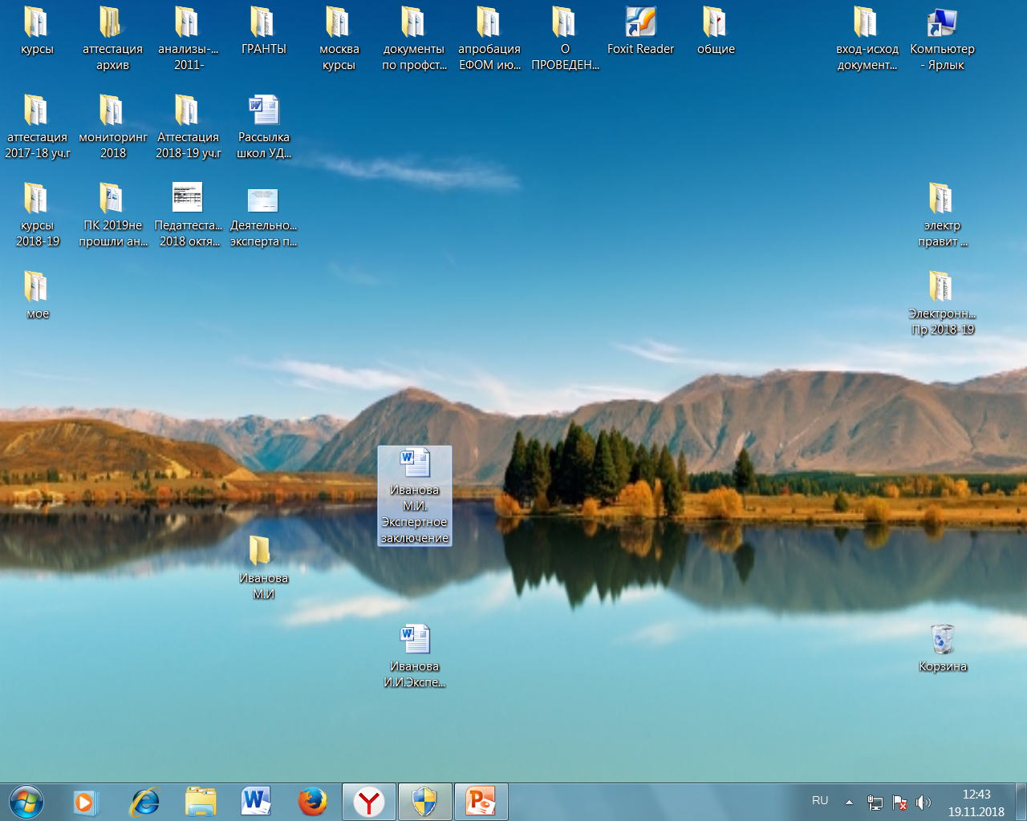
скопировать приложенный документ внутреннего эксперта, Карту результативности на рабочий стол

Slide 25
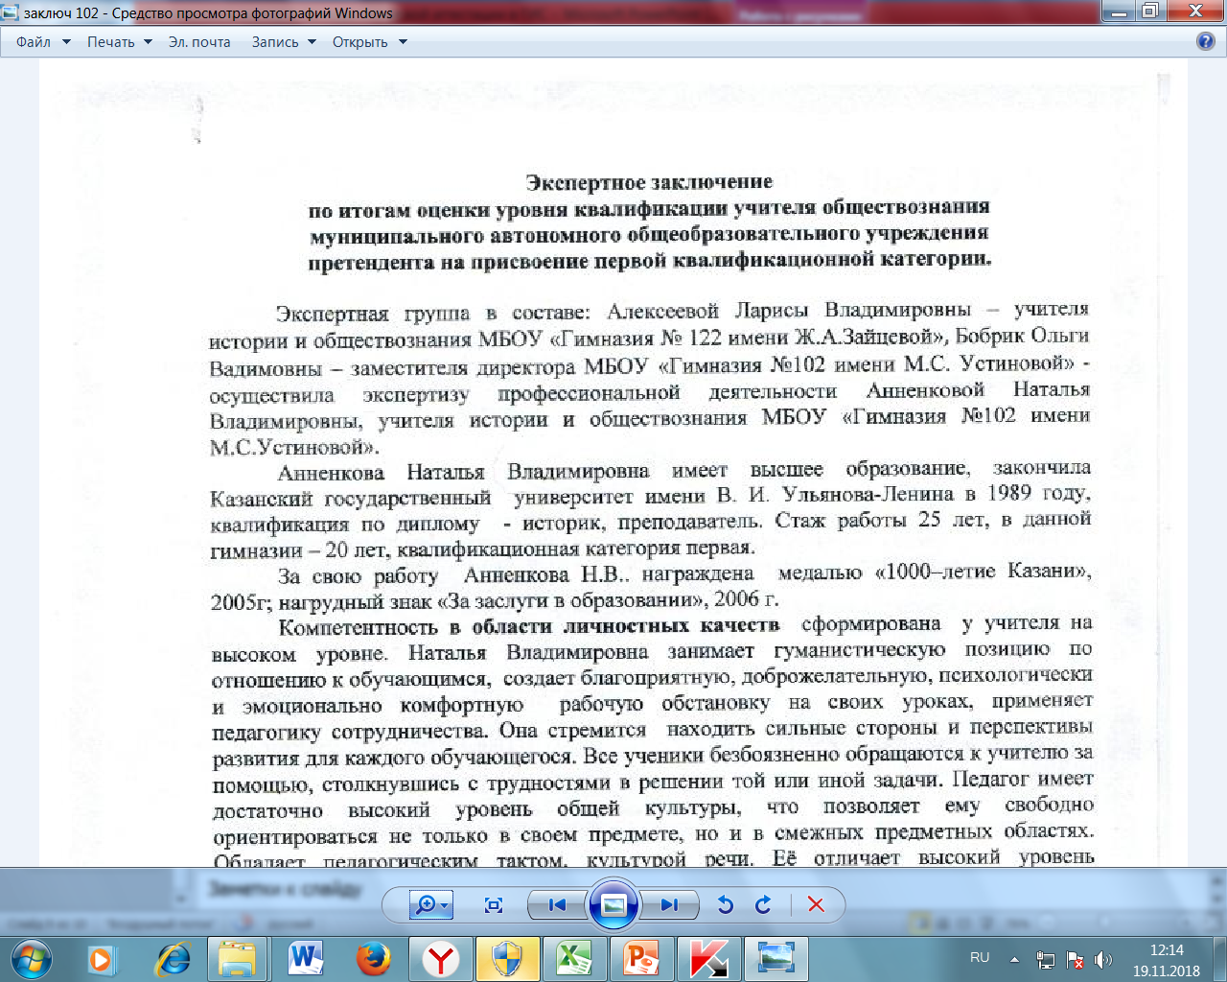
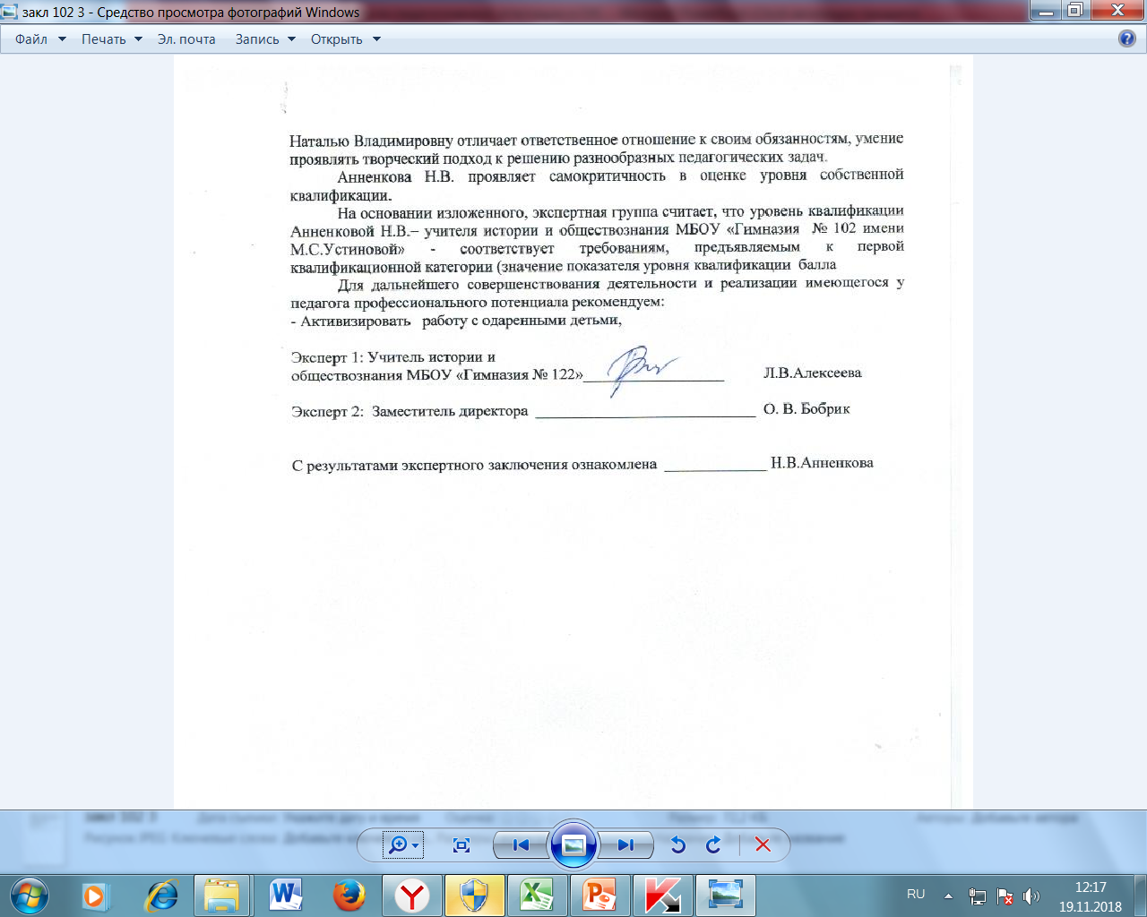
- Указать свои данные (Ф.И.О., должность, предмет)
- добавить свое мнение (рекомендации) как внешнего эксперта

Slide 26
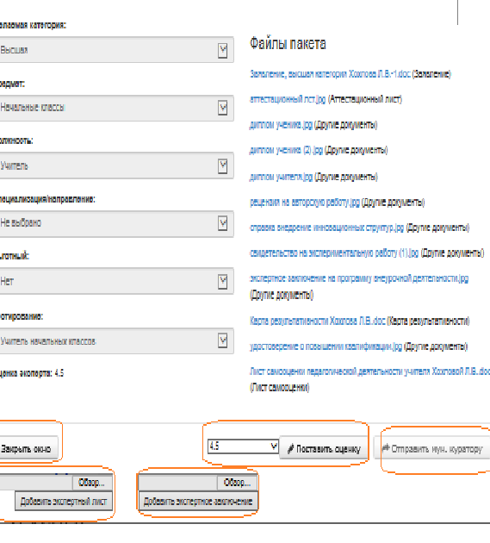
- прикрепить экспертный лист, экспертное заключение
- выставить экспертную оценку
- отправить муниципальному куратору.

Slide 27
Внешний эксперт должен:
открыть пакет педагога в системе;
скопировать приложенные документы внутреннего эксперта, Карту результативности на рабочий стол (для изучения);
затем провести экспертизу на основании карты результативности, заключения внутреннего эксперта и листа самооценки;
прикрепить экспертный лист, экспертное заключение;
выставить экспертную оценку;
отправить муниципальному куратору..

Slide 28
Экспертная оценка уровня выраженности каждой из компетентностей по пятибалльной шкале
Первая квалификационная категория
от 3,3 до 4,29 баллов;
Высшая квалификационная категория
от 4,3-х до 5 баллов.

Slide 29
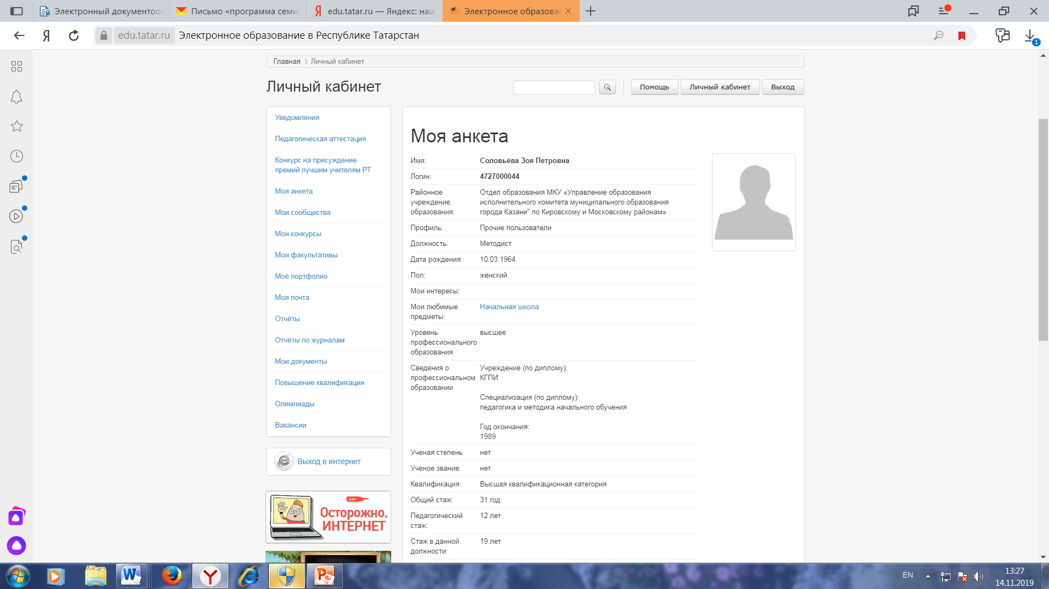
Ответственность за ознакомление с экспертным заключением в течение 3 дней после проведения экспертизы возлагается на заместителя руководителя (приказом ОО).
Интерфейс эксперта размещен в разделе «помощь» Электронного образования

Slide 30
Сроки процедур аттестации
этап | функции | начало | окончание
1 | Подача заявлений, дополнение пакета подтверждающими документами | 01.10.2020 | 31.10.2020
2 | Работа кураторов ОО и МР | 01.10.2020 | 31.10.2020
3 | Работа куратора МОиН РТ | 01.10.2020 | 31.10.2020
4 | Профтестирование | 02.11.2020 | 14.11.2020
5 | Экспертиза пакетов | 16.11.2020 | 30.11.2020
6 | Работа АК РТ | 01.12.2020 | 28.12.2020
7 | Мониторинг | 11.01.2021 | 29.01.2021

Slide 31


